Slide 1
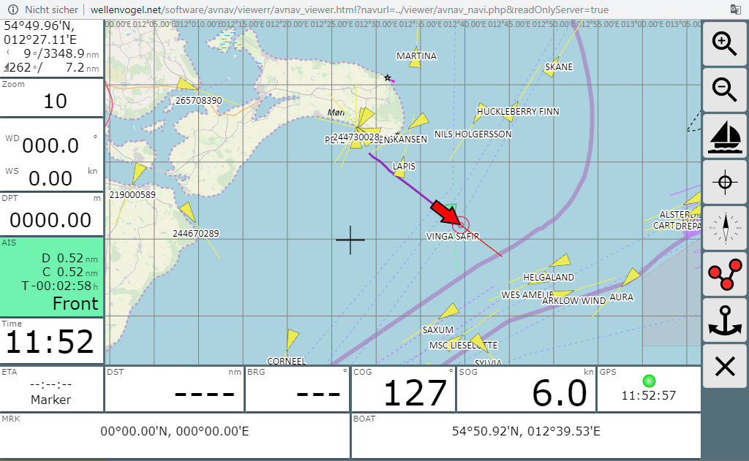
AvNav - Navigationssoftware
open-boat-projects.org
Kostenlose OpenSource Navigationssoftware
Raspi-Serverversion oder Andriod-App
Vollständig webbasiert
Freies und kommerzielles Raster-Kartenmaterial verwendbar
Routenplaner, Tracking, Ankerwache
Sensoranbindung über USB und WLAN

